Slide 1
CalcisticaMente
CalcisticaMente è una pagina web che tiene in costante aggiornamento l’utente che ne fa uso su aspetti prettamente calcistici. Essa tratta articoli di calciomercato ma anche vuole dare informazioni sui risultati in tempo reale delle partite che si stanno disputando. Permetterà anche di poter vedere gli highlights di tutte le scorse giornate di campionato o di coppa . E perché no? Anche un po’ di curiosità sul mondo del calcio.

Slide 2
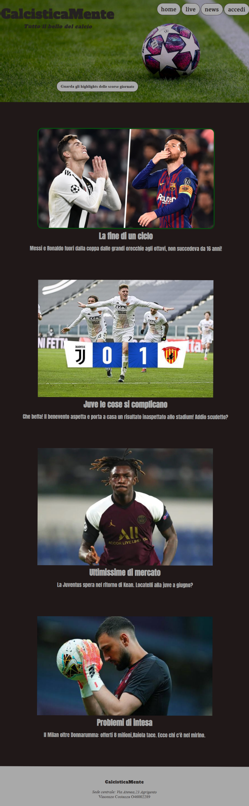
400px
100px
70%
80%
100px
100px
120px

Slide 3
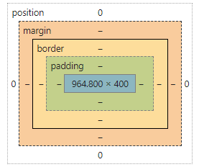
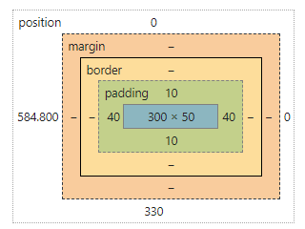
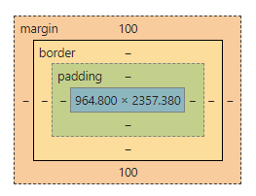
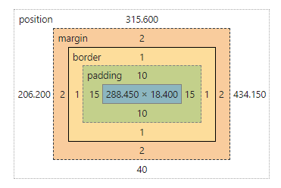
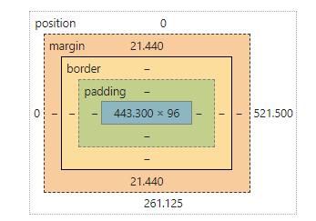
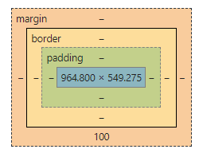
Per quanto riguarda l’header avremo questo:
Per il nav avremo questo:
Invece section sarà costituito in questo modo:
Per la a con classe= premi avremo questo:
Invece per h1 contenuto nell’header:
Per i div contenuti in section avremo questo:

Slide 4
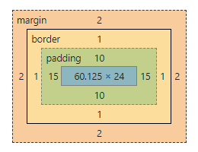
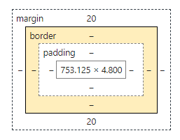
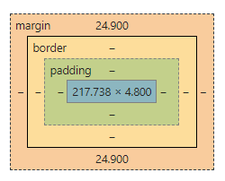
Per le a presenti all’interno di nav avremo:
Per le p contenuta in div all’interno di section avremo:
Per h1 contenuta in div all’interno di section avremo:

